Slide 1

Kursusdag 2 Håndtering af konflikter

Slide 2
Program 2 kursus dag kl. 9.00 – 15.30
Velkomst og præsentation
Konflikthåndterende kommunikation
Ønsker til konflikthåndtering
Design af konflikthåndteringsforløb
Frokost
Forumspil
Læring i organisationen om konflikthåndtering
Hjemmeopgave til næste gang om konfliktforebyggelse
Evaluering og afslutning

Slide 3
Konflikthåndterende kommunikation

Slide 4
Konflikthåndteringsforståelse
FRA Hvordan kan jeg vinde?
TIL: Hvordan kan jeg
1. Få styr på mig selv?
2. Hjælpe den anden til at gå ind i en dialog?
3. Finde veje til at komme videre sammen?
4. Skabe psykologisk tryghed med en professionel uenighedskultur?
Notes:
Kan jeg få fem klik til at få tekst frem? Som jeg har sat animationer nu I PP

Slide 5
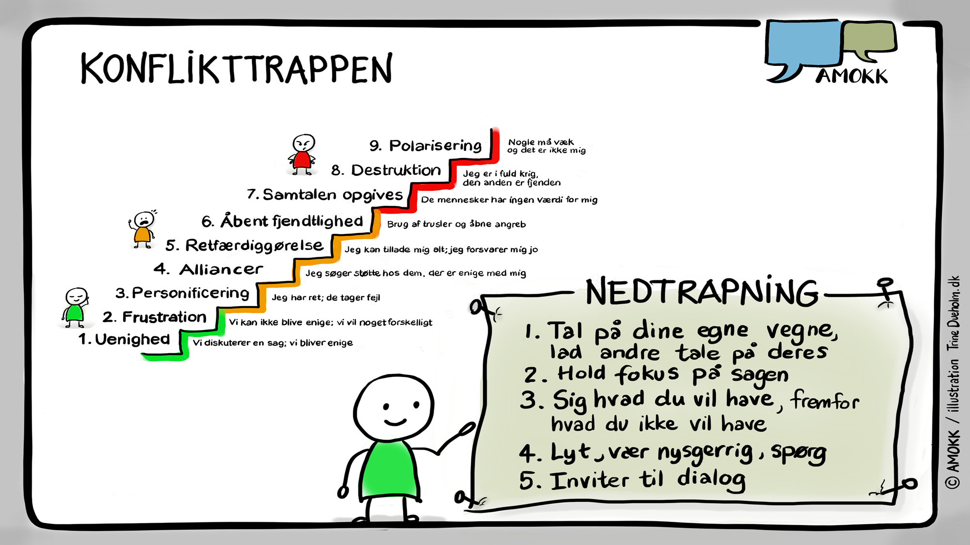

Slide 6
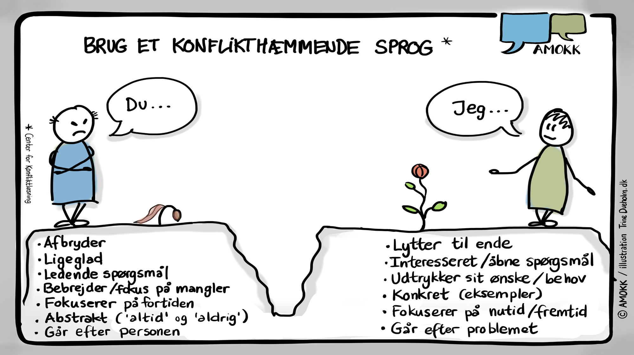

Slide 7
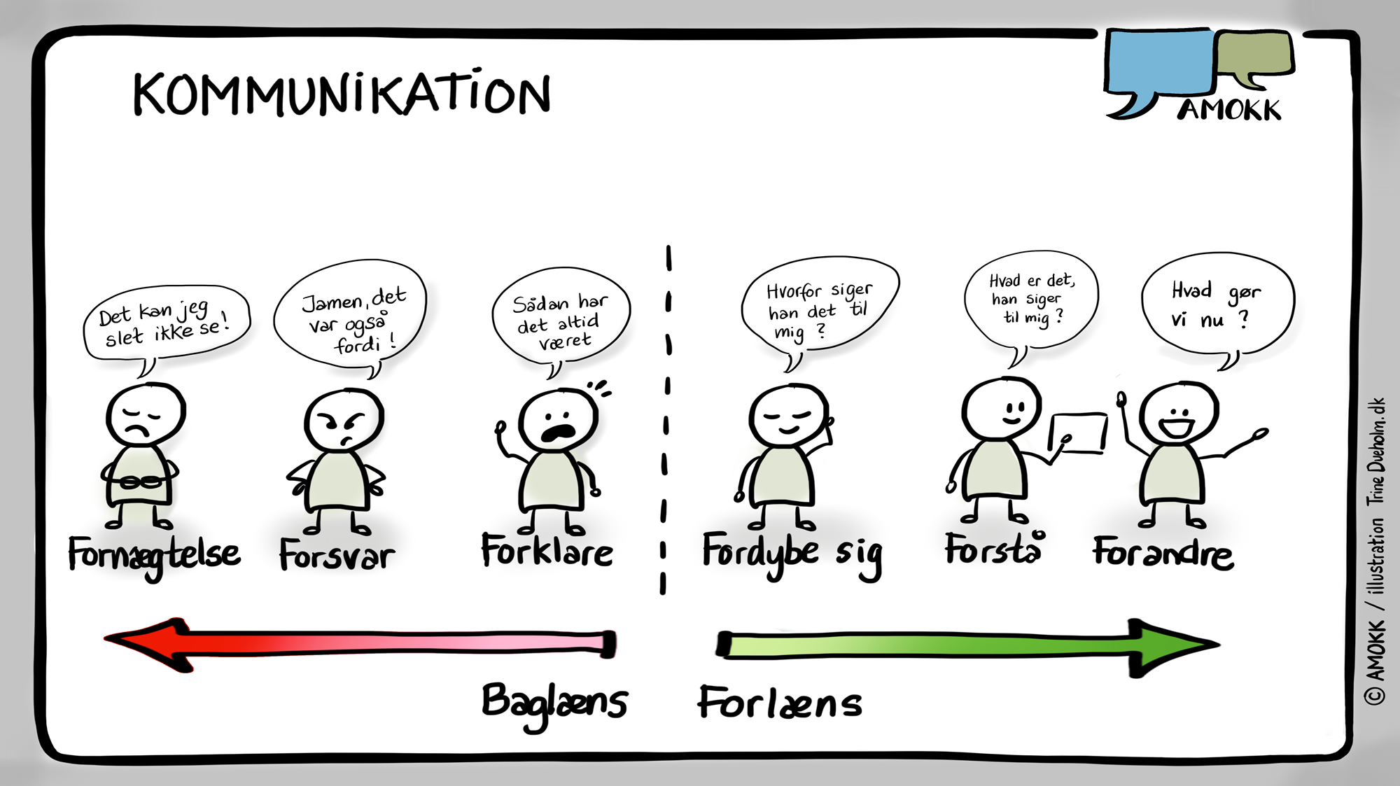

Slide 8
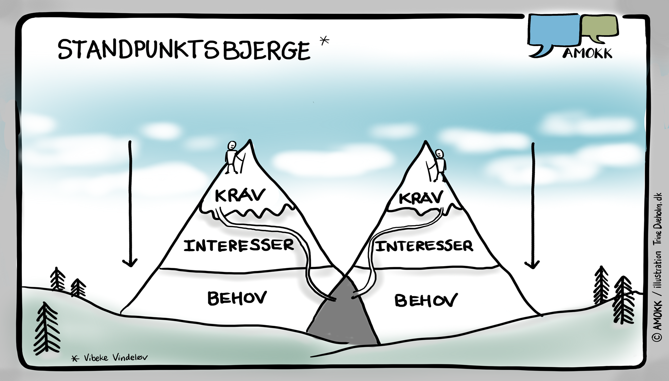

Slide 9
Ønsker til konflikthåndtering på arbejdspladsen

Slide 10
2. Hjemmeopgave til 2. kursusmodul
Dialoger med kolleger:
Hvilke håndteringsmetoder oplever I som hjælpsomme?
Hvilke ønsker er der til konflikthåndtering og forebyggelse af konflikter?
Skriv jeres eksempler på ønsker til håndtering på flipover og præsenter dem for resten af MED

Slide 11
Miniinterview tilbagemelding om håndtering af konflikter
Gode håndteringserfaringer | Ønsker til håndtering

Slide 12
Ønsker til konflikthåndtering I spørgeskemaet

Slide 13
Ønsker til hvem skal hjælpe I konflikthåndtering i spørgeskema

Slide 14
Design af konflikthåndteringsforløb

Slide 15
Design af konflikthåndteringsforløb
Opdagelse
Afklaring
Hvem skal inddrages
Designe processen
Møderne med de berørte
Opfølgning og omsorg
Læring i organisationen

Slide 16
Design af konflikthåndteringsforløb
1. Opdagelse
Konflikten opdages/høres/fortælles!
Lyt, spørg åbent, vis du kan rumme det, tag ikke stilling, men skab tryghed
2. Afklaring
Sagskonflikter (grønt niveau), måske kan de klare det selv?. Personkonflikter (gult niveau)– hvad skal de have hjælp til?
Andre kriterier for at gå ind i konflikten / vurdere at det kan de selv klare
Afklar: Skal jeg bare lytte? Hjælpe med at tale med? Gå videre med? Jeg bliver nødt til at gå videre!
Hjælpen er på vej, jeg vender tilbage

Slide 17
Design af konflikthåndteringsforløb
3. Hvem skal inddrages?
Hvem kan jeg sparre med/dele min viden med, inden jeg bringer den videre
Hvilken viden har vi på nuværende tidspunkt
Afklar roller og ansvar i forløbet
4. Designe processen
Beslut hvem der skal deltage i konfliktprocessen. Inddrag så få som muligt og orienter relevante kollegaer om, at der er en proces i gang, - ”vi tager os af det”.
Alle parter i konflikten skal høres, (måske hver for sig) inden ledelsen beslutter, hvad der skal gøres
Plan for, hvem mødes med hvem – hvornår og med hvilket formål?
Tydelig fordeling af roller/ansvar mellem leder og medarbejderepræsentanter

Slide 18
Design af konflikthåndteringsforløb
5. Møder med de berørte
Leder rammesætter mødet, med formål og roller på mødet
Spilleregler
Åben dialog hvor alle høres
Hovedlinjer findes – mulige årsager - mulige løsninger
Konkrete - realistiske aftaler, alle kan se sig selv i
Der opsummeres, er vi enig om aftalerne?
Afrunding – normalisering – er alle ok?
Hvad skal informeres ud af rummet til de andre?
Opfølgning aftales sammen
6. Opfølgning og omsorg
Siden sidst – holder aftalerne? Hvad skal justeres?
Skal der følges op andre steder i organisationen?

Slide 19
Design et konflikthåndteringsforløb
Tænk individuelt i 5 minutter. Hvad vil jeg gøre, med min position, når jeg får kendskab til denne konflikt?
Arbejd sammen ved bordene. Hvordan kan vi samarbejde om at forbedre situationen?
Design et konflikthåndteringsforløb i 5-7 punkter for casen
Case 1:

Slide 20
Design et konflikthåndteringsforløb
Tænk individuelt i 5 minutter. Hvad vil jeg gøre, med min position, når jeg får kendskab til denne konflikt?
Arbejd sammen ved bordene. Hvordan kan vi samarbejde om at forbedre situationen?
Design et konflikthåndteringsforløb i 5-7 punkter for casen
Case 2:
Der er konflikter mellem kolleger i et af husene. Det er svært at gennemskue, om det er gamle historier, der spøger, eller om det er noget, der er opstået her i foråret.
Det skrider og bliver optrappet og begynder at blive personligt.

Slide 21
Design et konflikthåndteringsforløb
Tænk individuelt i 5 minutter. Hvad vil jeg gøre, med min position, når jeg får kendskab til denne konflikt?
Arbejd sammen ved bordene. Hvordan kan vi samarbejde om at forbedre situationen?
Design et konflikthåndteringsforløb i 5-7 punkter for casen
Case 3:

Slide 22
Design af konflikthåndteringsforløb
Tænk individuelt i 5 minutter. Hvad vil jeg gøre, med min position, når jeg får kendskab til denne konflikt?
Arbejd sammen ved bordene. Hvordan kan vi samarbejde om at forbedre situationen?
Design et konflikthåndteringsforløb i 5-7 punkter for casen
Case 4

Slide 23
Frokost

Slide 24
Forumspil ”Vis mig og jeg ser
Fortæl mig og jeg husker
Involver mig og jeg forstår”
Forumspil er en metode hvor man spiller små hverdagsscener for hinanden og udvikler ideer til, hvordan situationen kan håndteres.
Forumspil har fokus på de mange kreative ideer, der afprøves med det samme
Forumspil viser hvordan den samme situationen har mange mulige løsninger

Slide 25
Forumsspil opskrift
Kort runde hvor I fortæller om jeres tanker og ideer
I skal vise en tydelig konflikt eller dilemma indenfor max. 5 minutter
Kom hurtigt i gang med at afprøve nogle ideer til et realistisk spil.
Etabler roller. Fordel roller og aftal konkret hvad I skal sige og gøre i spillet
    Giv spillerne andre navne end deres egne
    Man spiller ikke sig selv
Afprøv spillet. Aftal nøglesætninger og spil det igennem
Vis en ”dårlig” men realistisk slutning

Slide 26
Læring i organisationen
Hvilken læring kan vi trække ud af spillene?
Hvordan ville denne læring, kunne bringes tilbage til LokalMED efter disse konfliktforløb?

Slide 27
Hjemmeopgave til næste gang
Hvilke konflikter kan vi forudse opstår i fremtiden? Hvilke retningslinjer/systemer/aftaler har vi, der kan hjælpe os i samarbejdet om konflikter? Hvilke andre redskaber kan vi udvikle og anvende? Send gerne en melding senest d. XX til konsulenterne

Slide 28
Tjekke ud
Hvad har været det vigtigste i dag?
Hvad kan vi gå i gang med at bruge med det samme?
Gode ideer til at forbedre dagen?

